Slide 1









2019年艺术设计学院
分工会总结汇报
2019.12.20

Slide 2
0 1
理论学习
目
录
content
0 2
院务公开
0 3
职工之家
0 4
多样活动
0 5
自身建设

Slide 3
工作总结
01
理论学习

Slide 4
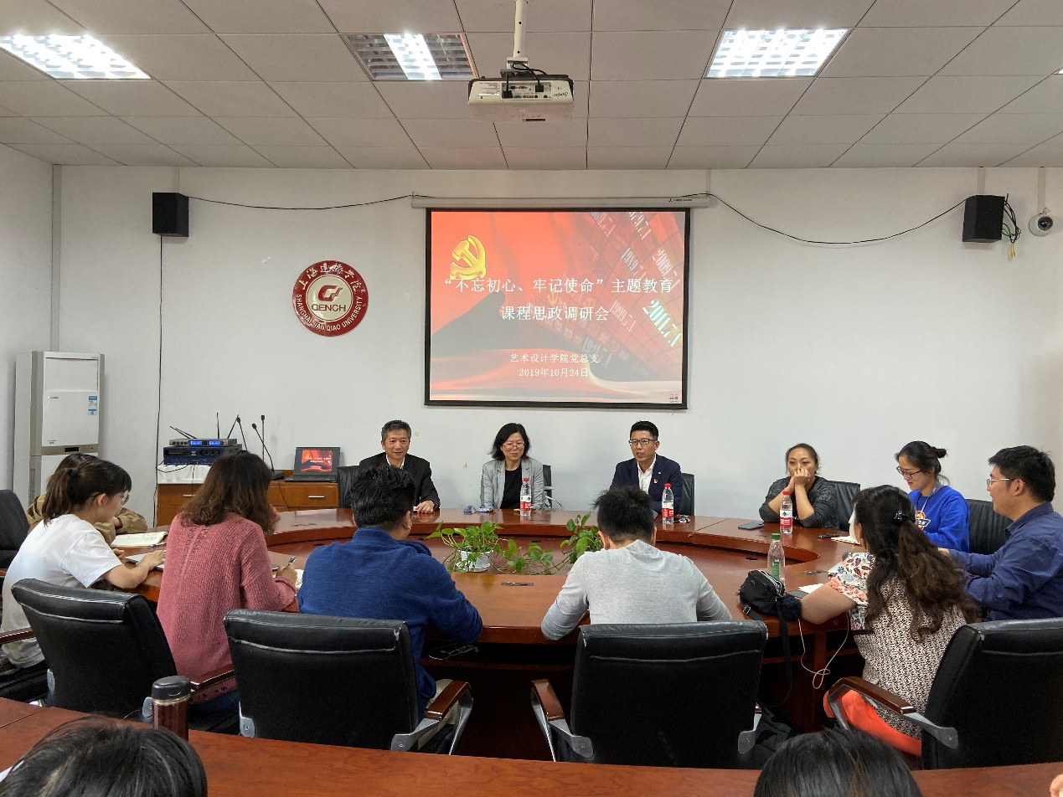
理论学习
不忘初心 牢记使命
主题教育
工会是党领导下的群团组织，是党联系群众的纽带和桥梁。学院分工会工作始终围绕学院的中心工作，充分发挥自身优势和特点，采取多种形式，开展群众性的主题教育活动，把做好教职工思想政治工作摆在重要位置。
理论学习
认真组织会员进行政治和业务学习，深入开展学习贯彻“不忘初心、牢记使命”主题教育，提高全体会员的政治思想觉悟。积极配合学院组织教职工开展培训、教研等活动，鼓励青年教师参加教学竞赛，促进青年教师快速成长，不断提高全体教职工的育人能力。

Slide 5
工作总结
02
院务公开

Slide 6
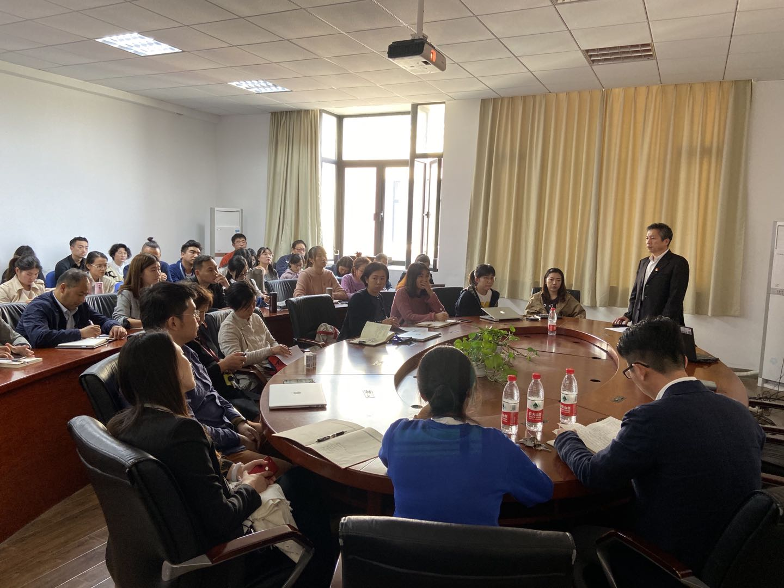
院务公开
党建
职称
财务
考核
后勤
评优

Slide 7
院务公开
点击此处添加“标题内容”
1
参政议政
在学院行政领导的支持下，充分发挥了工会的参政议政职能。学院各项规章制度和重大事项的审议和讨论工作均公开透明。保证让教职工有地方说话，有机会说话，尤其是学院发展中的一些大事、要事，在决定之前，都广泛征求教职工的意见和建议。
您的内容打在这里，或者通过复制您的文本后，在此框中选择粘贴，并选择只保留文字。您的内容打在这里，或者通过复制您的文本后您的内容打在这里，
2
民主管理
本着学院工作的大局，充分体现民主管理，使学院各项规章制度日臻完善，坚持定期公开学院各种重大事项工作。院务公开增强了广大教职工参与管理学院的意识，较好地体现了教职工的主人翁地位。

Slide 8
工作总结
职工之家
03

Slide 9
职工之家
分工会
重大节日，教职工生日
教职工生病住院（1人）、婚丧、生育（4人）、变故、献血(4人）
66人
5人
2019
慰问，做好组织服务工作。体现了组织的关怀，集体的温暖，使教职工暖心暖身。

Slide 10
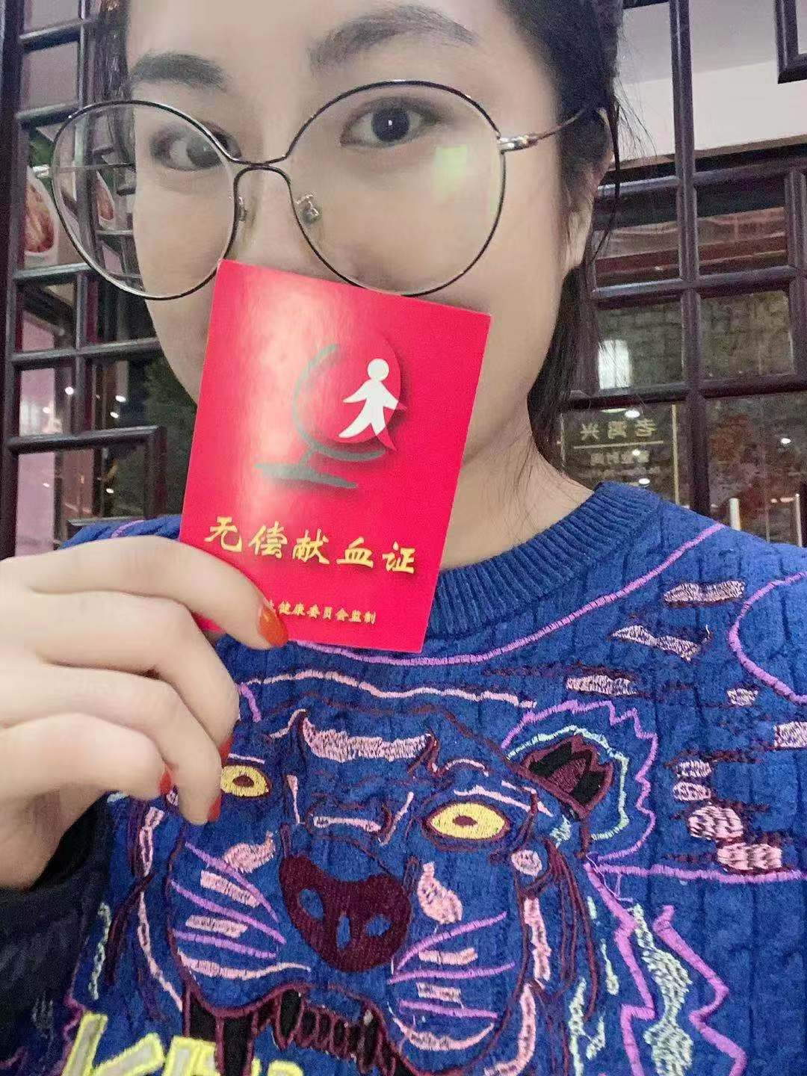
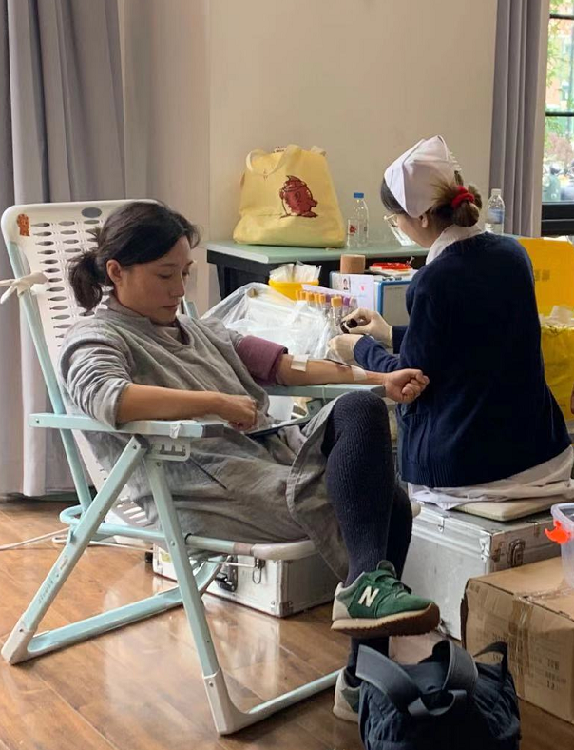
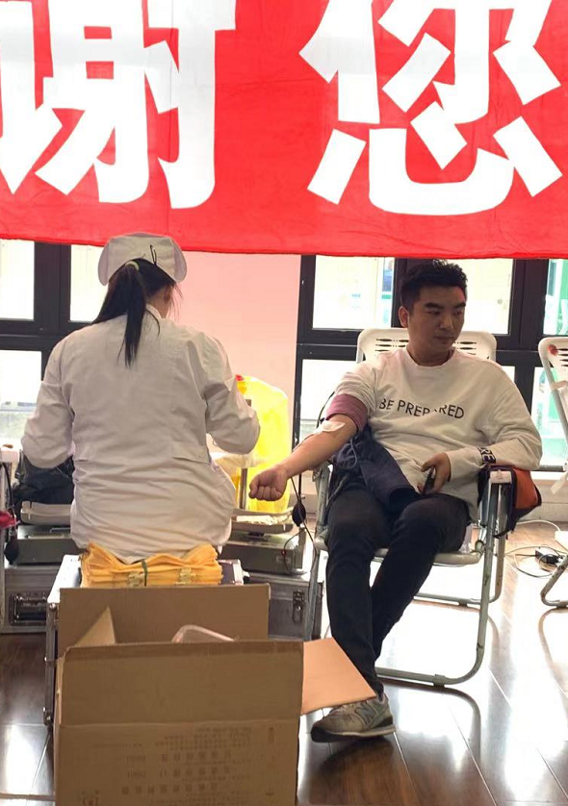
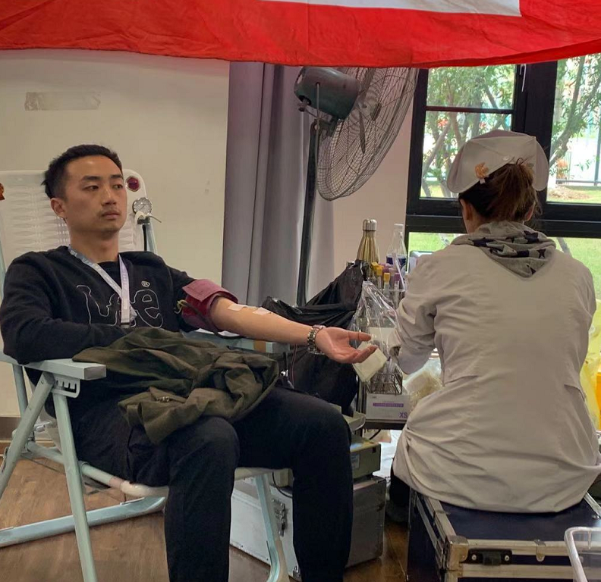
职工之家
爱心献血
02
03
04

Slide 11
工作总结
多样活动
04

Slide 12
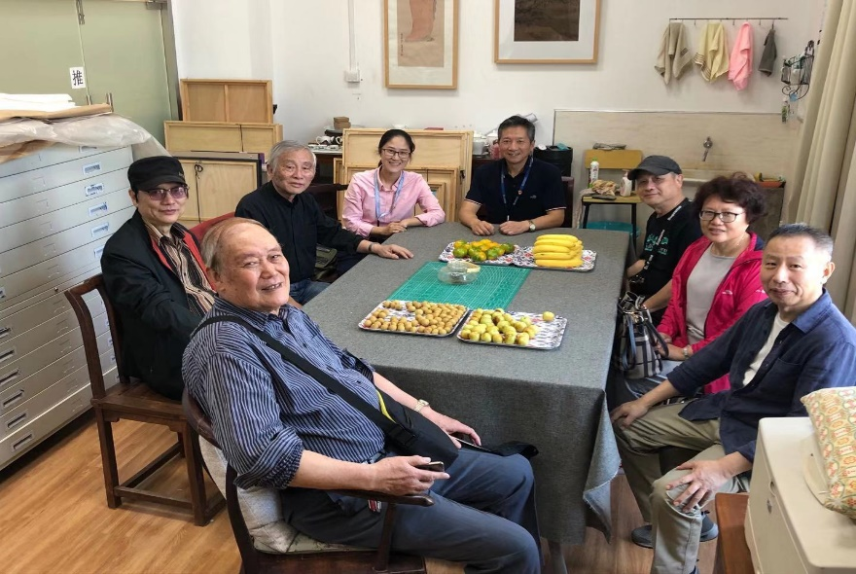
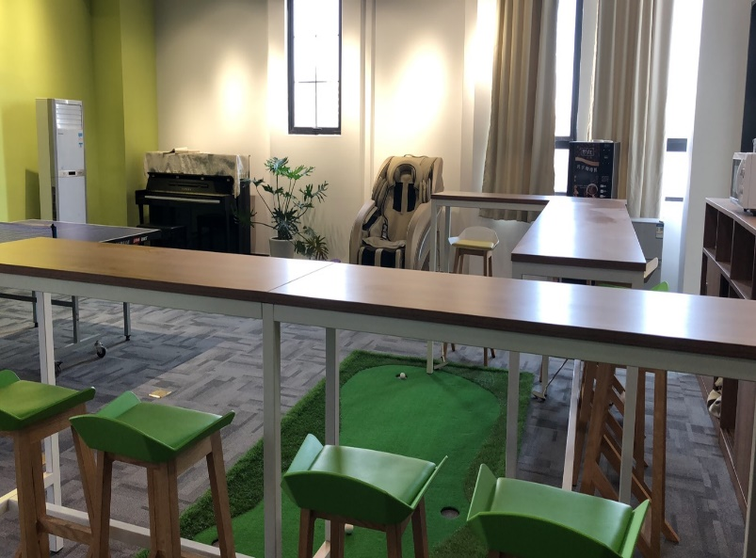
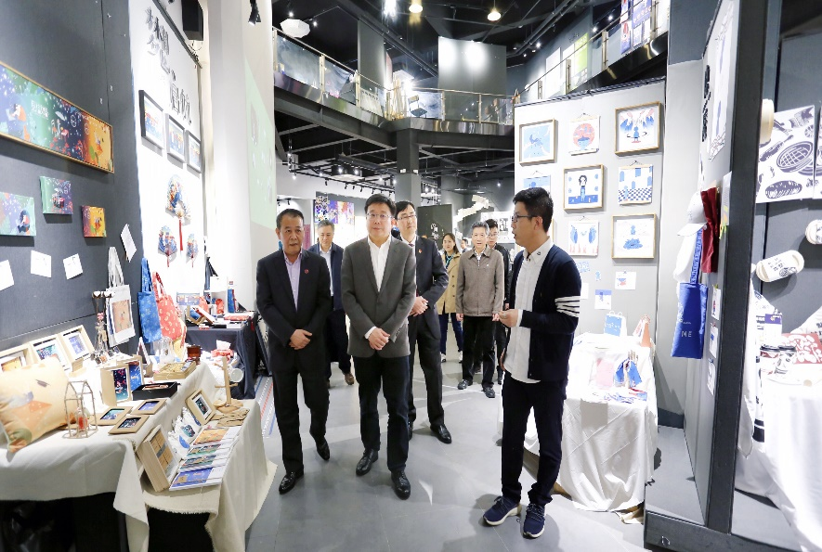
多样活动
重阳节组织7名离退休教职工到学院参观座谈
01
对生育（4人）和生病住院（1人）的教职工进行慰问
02
完善教工之家建设，添置益智休闲棋类项目等
03
我院的版画及陶艺工作室作为学校接待必到场所，本学期接待19次来访参观
04

Slide 13
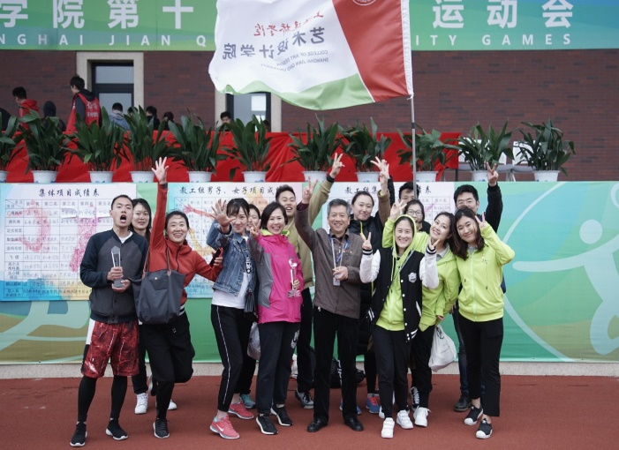
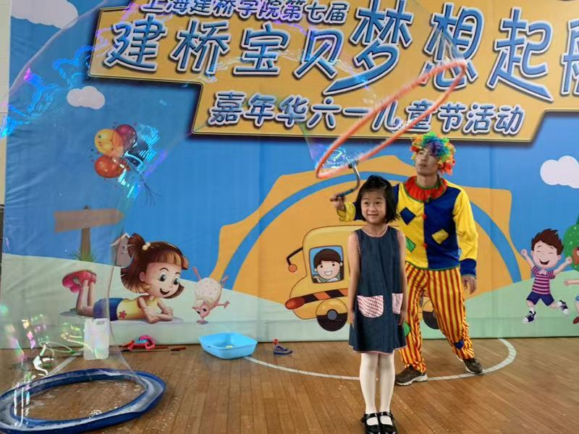
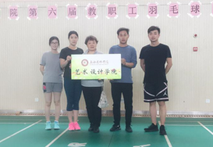
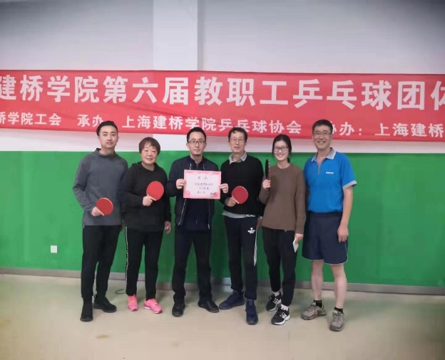
多样活动
运动会
儿童节
羽毛球
乒乓球
入学
审核
评估
团体第二名
快乐宝贝
团体第7名
团体第5名
3名教职工子女入学
环境布置

Slide 14
工作总结
自身建设
05

Slide 15
自身建设
健全制度
01
建立健全分工会工作的相关规章制度，本年度增补一名分工会委员。
02
03
经费管理
加强业务
加强对工会财务工作的管理，严格按照有关规定，合理地管好、用好工会经费
注重提高工会干部及工会委员的业务素质，不断学习业务知识。

Slide 16
未来工作计划
昨天 今天 明天
在过去的一年里，我院分工会发扬优良传统，为全院教职工服务，为学院发展服务，很好地发挥了桥梁作用，维护教职工合法权益，推进学院民主管理和院务公开，促进学院改革和发展中做了一些工作，但我们还深深认识到我们工中还存在许多差距与不足，在今后的工作中，要紧密联系广大教职工，用心主动地发挥工会自身参政议政职能和桥梁纽带作用，使工会真正成为广大教职工的“第二家庭”和贴心人，在2020年努力让我院分工会工作再上一个新的台阶。

Slide 17


谢谢聆听

